Slide 1
Análisis del programa.
ESCUELA NORMAL DE EDUCACIÓN PREESCOLAR
MAESTRO: MARTHA GABRIELA AVILA CAMACHO
ALUMNA: ROSAURA GIOVANA LOERA PÉREZ
#12
Estrategias para el desarrollo socioemocional.

Slide 2
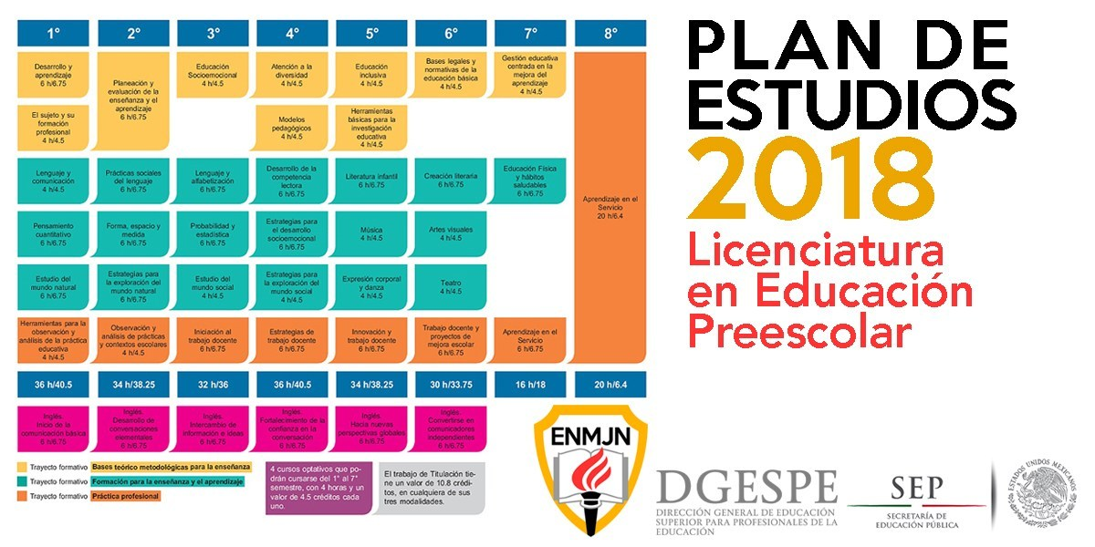
¿Que competencias profesionales movilizaremos en el curso?
• Detecta las necesidades de aprendizaje de los alumnos con discapacidad, con dificultades severas de aprendizaje, de conducta o de comunicación, o bien con aptitudes sobresalientes para favorecer su desarrollo cognitivo y socioemocional.
• Aplica el plan y programas de estudio para alcanzar los propósitos educativos y contribuir al pleno desenvolvimiento de las capacidades de sus alumnos.
• Diseña adecuaciones curriculares aplicando sus conocimientos psicopedagógicos, disciplinares, didácticos, y tecnológicos para propiciar espacios de aprendizaje incluyentes que respondan a las necesidades educativas de todos los alumnos en el marco del plan y programas de estudio.
• Integra recursos de la investigación educativa para enriquecer su práctica profesional, expresando su interés por el conocimiento, la ciencia y la mejora de la educación.

Slide 3
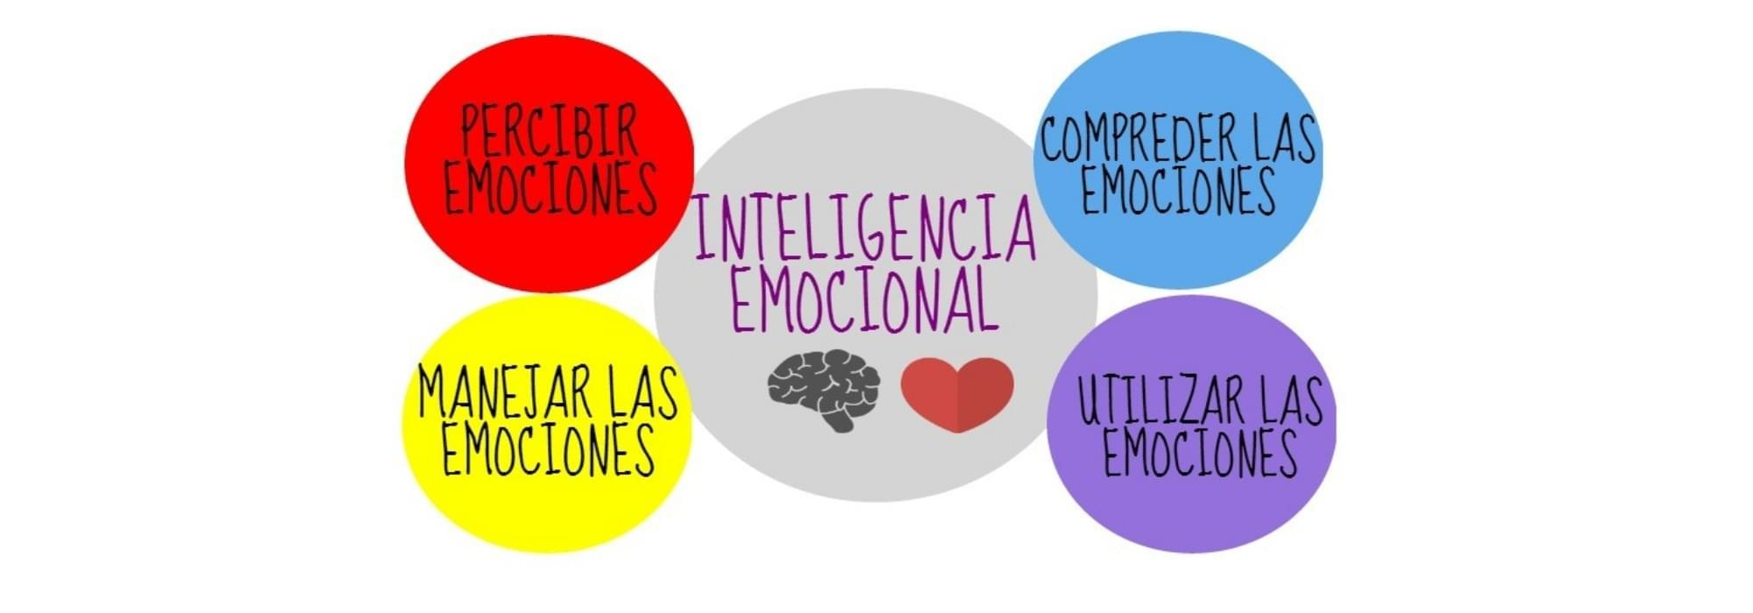
¿A través de que las movilizaremos?
La competencias dentro de este curso se movilizaran durante tres unidades de aprendizaje en las cuales se adoraran temáticas con contenidos y actividades en las cuales se pretende la reflexión de la importancia de las emociones en la educación, dicha reflexión nos permitirá desarrollar habilidades socioemocionales.
Durante la primera unidad se abordaran fundamentos científicos y pedagógicos que construirán la base para que el estudiante normalista valore la importancia socioemocional.

Slide 4
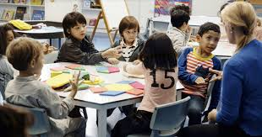
¿A través de que las movilizaremos?
En la segunda unidad se transita hacia la revisión de las neurociencias y su relación con el aprendizaje, también contribuye a que el estudiante normalista comprenda el proceso de desarrollo socioemocional en la infancia y pueda identificar qué prácticas de convivencia y crianza fomentan su sano desarrollo y cuáles lo obstaculizan.
En la tercera unidad se promueve que el estudiante normalista aplique estrategias que le permitan desarrollar sus propias habilidades socioemocionales y emplearlas en su labor profesional a través de las planeaciones de clase y el ejercicio de ayudantía durante las jornadas de práctica.

Slide 5
Gráfica de barras donde se señala el nivel de competencia al inicio del semestre

